Slide 1
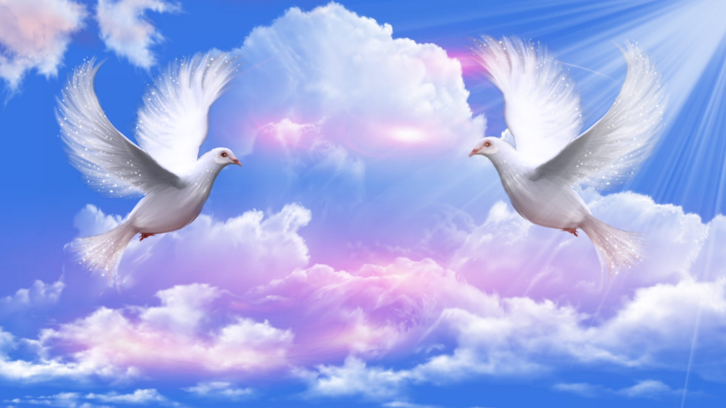
東區/柑泉團契 獻詩
至尊至大

Slide 2
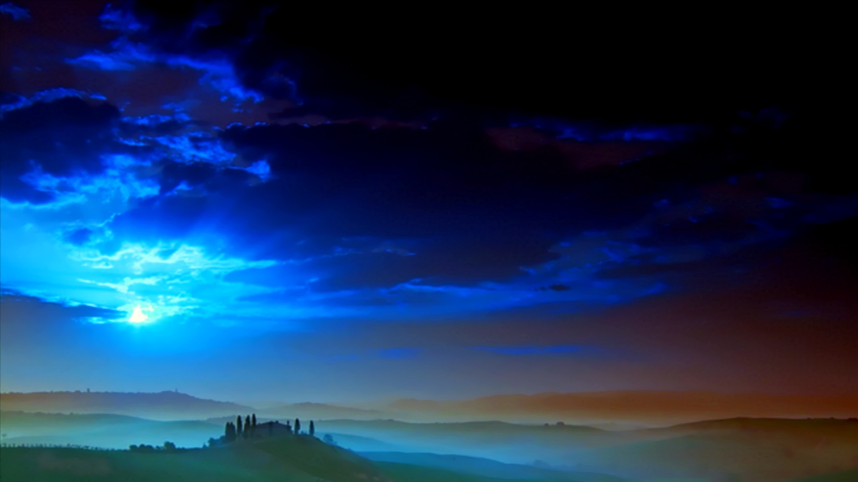
我主上帝,我愈想就愈憨愕 祢的聖手,所做一切工程 看見星辰,又聽見響雷的聲 宇宙充滿祢奇妙的工程 我心出聲讚美上帝聖名 至尊至大,永遠無息!x2
至尊至大(1/3)

Slide 3
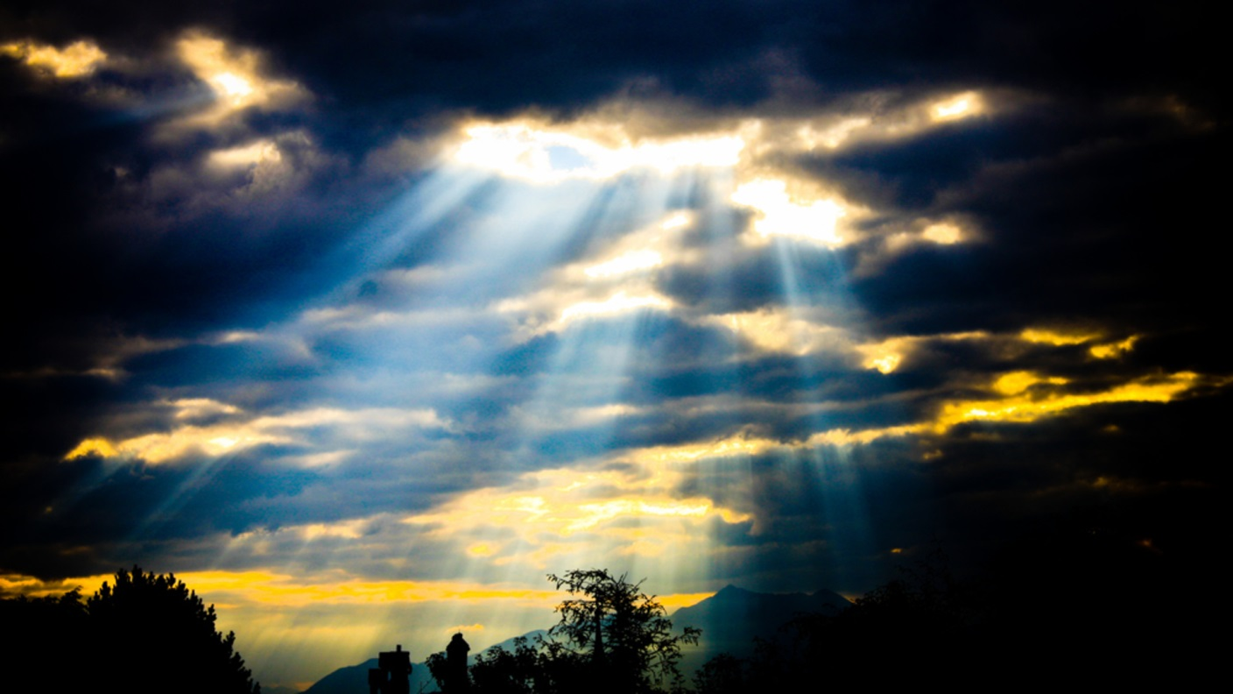
眞難了解,上帝無惜祂聖子 差來世界,替人類獻生命 於十架頂,甘願替贖咱罪過 流血慘死互我可得永活 我心出聲讚美上帝聖名 至尊至大,永遠無息!x2
至尊至大(2/3)

Slide 4
主欲復來,哨角的聲欲大響 接我倒去,天堂快樂無限 我就虔誠謙卑跪落來敬拜 報揚上帝我主祢真偉大 我心出聲讚美上帝聖名 至尊至大,永遠無息!x2
至尊至大(3/3)

